Slide 1
Чоловічий і жіночий стилі лідерства
ВНЗ укоопспілки
«Полтавський університет економіки і торгівлі»
Доповідач: Рокотянська К.С.,
студентка гр. ДІД-51м
Керівник: асистент Рудич Л.В.

Slide 2
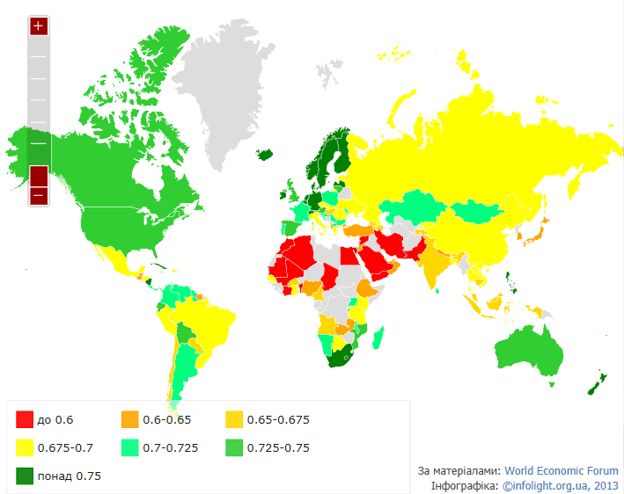
Міжнародна організація World Economic Forum опублікувала щорічний звіт за дослідженням «The Global Gender Gap Report»:
  1 місце Ісландія;
  64 місце Україна;
  136 місце (останнє) Ємен.
Рис. 1. Тематична карта світу за гендерним індексом 2013

Slide 3

Жінки і влада
Якщо приймати представництво в уряді як певною мірою прояв лідерських якостей, побачимо, що в багатьох країнах жінки представляють меншість.

Slide 4

За даними дослідження :
22 тисяч фірм, на чолі яких стоять жінки, приносять вдвічі більше прибутку
майже третина фірм, заснованих в 1996 р. були засновані жінками
більше 790 тис. жінок в Англії керують власним бізнесом

Slide 5
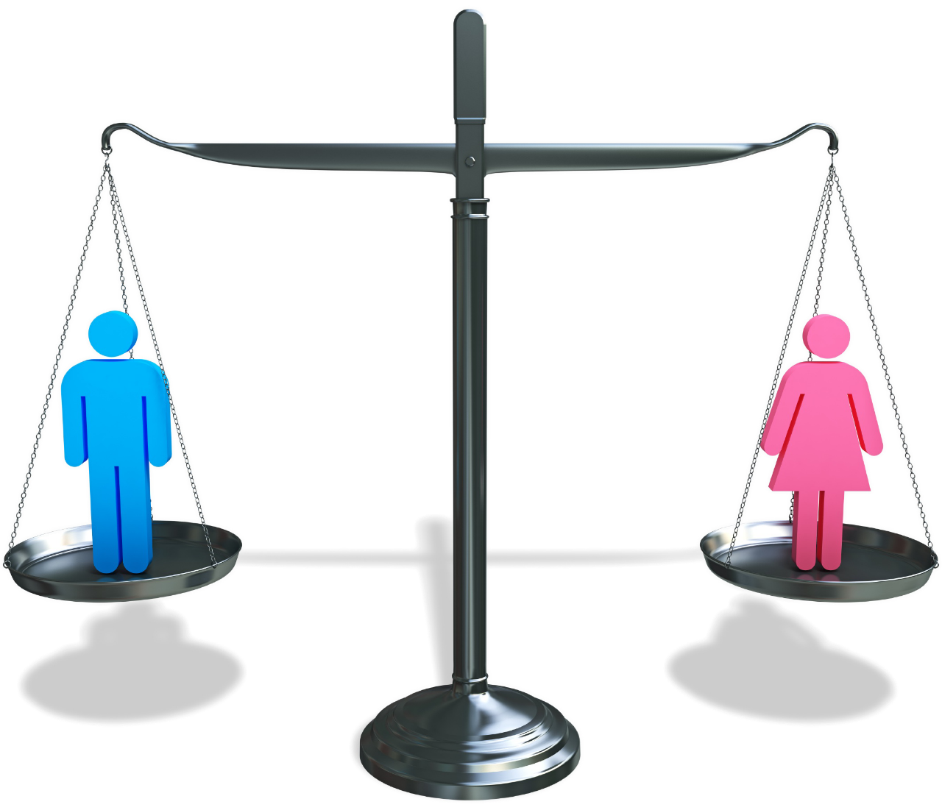
Якість управління
інтелекту
інтуїції
логіки
здатності працювати з людьми
Перелічені якості властиві як чоловікам, так і жінкам.

Slide 6
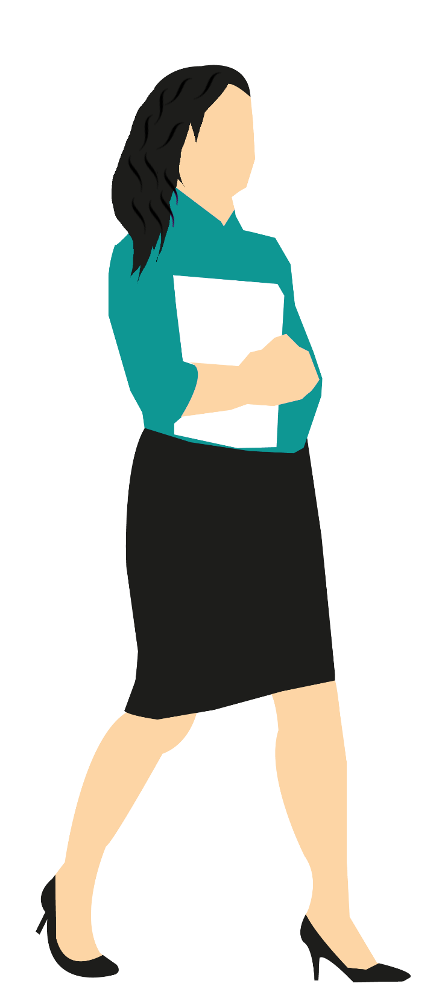

Архетип
гармонізація, турбота | експансія, досягнення
Стиль управління
демократичність, делегуванні повноважень | командно-адміністративний
Орієнтованість на проблеми
гарантований результат «тут і зараз (поточна) | схильні будувати довгострокові плани, розраховувати на перспективу

Slide 7
Орієнтованість на роботу
більш цілеспрямовані і послідовні | краще помічають, аналізують і враховують нюанси
Особливості мислення
вміють думати відразу про декілька справ і одночасно складати плани на майбутнє | здатні концентруватися на одному питанні, вважаючи за краще вирішувати питання послідовно

Slide 8
Спрямованість
приділяють більше уваги міжособистісним відносинам | частіше орієнтуються на завдання
Поведінка
емоційна | стримана

Slide 9
Спосіб подолання перешкод
хитрість, спритність | інтелект, сила
Основа рішень
відчуття, інтуїція | розум
Реакція на критику
спокійна | агресивна

Slide 10
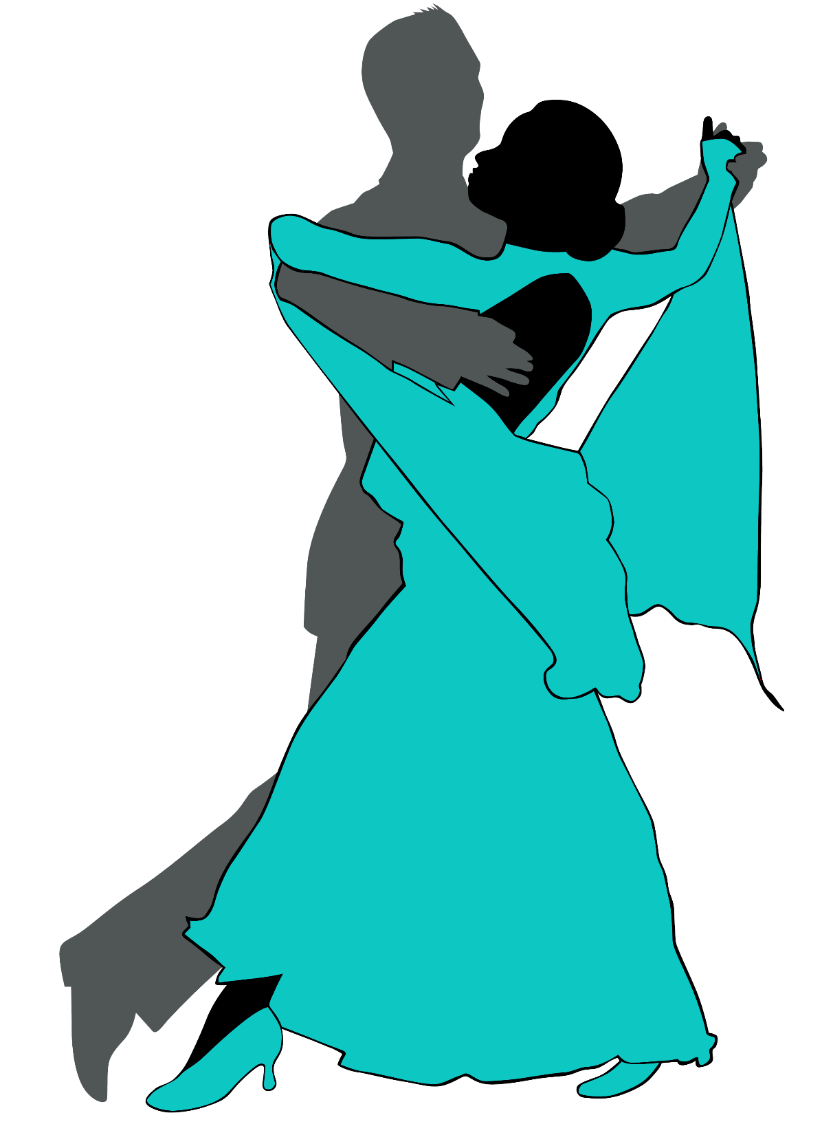
Сильні сторони
Чоловіча сила – у створенні напрямку руху, жіноча – у наповненні цієї форми енергією і життям. Це знайоме тим, хто займається парними танцями: чоловік веде, жінка слідує задумом, наповнює танець змістом.

Slide 11
Характерні для жінок особливості керівництва:
1. Відмінність в мотивації трудової діяльності.
2. Висока емоційність жіночого стилю управління.
3. Гнучкість, ситуативність, вміння адаптуватися.
4. Терплячість жінки-менеджера.
5. Демократичність стилю керівництва жінки-менеджера.
6. Особливості контролю.
7. Схильність до настанов, повчань жінки-менеджера.
8. Допитливість жінки-керівника;
9. В екстремальних ситуаціях жінка демонструє не стратегію страху і уникнення, а активного протистояння.

Slide 12

Відмінності стилю керівництва
Жінкам простіше вибудовувати і налагоджувати рутинні бізнес-процеси, вони приділяють більше уваги дрібницям і навіть після декількох років роботи на одному місці не втомлюються вдосконалювати улюблену справу.

Slide 13

Відмінності стилю керівництва
Жінки демонструють змішані стратегії, такі як координатор-начальник, координатор-лідер та господар-лідер.
Чоловіки є прихильниками певної моделі лідерства і не змішують її.

Slide 14
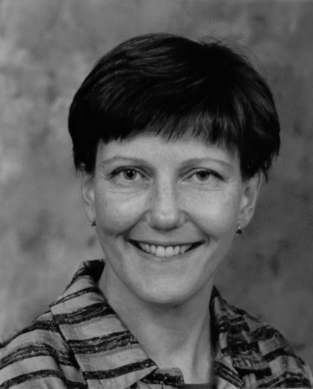
За дослідженням Ан Каммінгс
Образ лідера поєднує в собі і чоловічі, і жіночі риси.
Чоловіки частіше приймають на себе продумані ризики і володіють високою самоповагою
Жінки проявляють більше м’якості і більш ефективні, коли справа доходить до вирішення проблем.
Ан Каммінгс

Slide 15
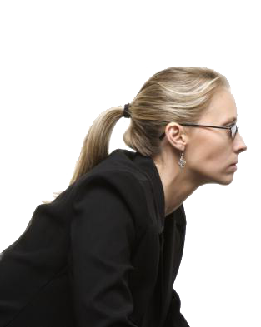
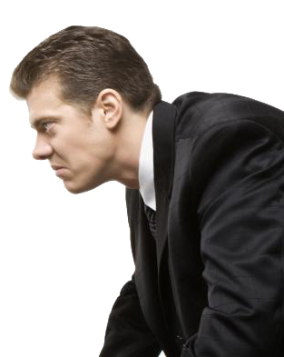
За дослідженням Ан Каммінгс
Чоловік і жінка можуть вести себе однаково, але якщо вони обидва ведуть себе агресивно, то жінка оцінюються як менш ефективний лідер, оскільки подібна поведінка більш характерна для чоловіка.

Slide 16

Стиль керівництва
Необхідно уважно вивчити своє оточення і зрозуміти, яка культура компанії (використовувати систему оцінки Bem Sex – Role Inventory).
Маючи уявлення про те, який стиль лідерства ближче для організації, можна і потрібно коригувати свій власний.

Slide 17

Принципи формування індивідуального стилю керівництва
Зворотні зв’язки.
Визначення свободи дій підлеглого.
Ставлення підлеглого до роботи.
Орієнтація на кінцеві результати роботи.
Особиста поведінка керівника.
Повторення.

Slide 18

За результатами дослідженнь :
Різноманітність приносить користь організаціям і підвищує їх конкурентоздатність
Чим більше в штаті компанії жінок і представників меншин, тим більше інновацій вона впроваджує.

Slide 19


За результатами дослідженнь :
Жінки-лідери орієнтовані на встановлення хороших відносин з підлеглими, більше піклуються про них і частіше залучають їх до вирішення корпоративних проблем.

Slide 20
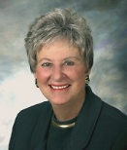
Інтерактивний стиль лідерства
У рамках цього стилю лідер прагне до досягнення консенсусу та налагодження співпраці, а як джерело впливу використовує не стільки посадову владу, скільки добрі стосунки з оточуючими.
Професор
Джуді Б. Розенер

Slide 21
Сильні сторони інтерактивного стилю лідерства
Ідейний вплив
Мотивація
Вміння надихати
Особиста турбота
Інтелектуальне стимулювання

Slide 22

Інтерактивний стиль лідерства
Не можна розглядати як виключно жіночий.
Лідер будь-якої статі може взяти на озброєння сильні сторони цього стилю, покращуючи свої навички.

Slide 23


Жінка керівник
Понад 50% чоловіків-менеджерів задоволені жіночим керівництвом
Більше 40% до недоліків жіночого менеджменту відносять його жорсткість
Жінки менш задоволені жіночим керівництвом

Slide 24

Ефективний лідер
Розглянуті особливості поведінки дозволяють спростувати традиційне уявлення про меншу ефективність жіночого лідерства в порівнянні з чоловічим.
Жінки досягають успіху, за допомогою творчого використання своїх здібностей, реалізації внутрішньо властивих тільки жінці рис і якостей.

Slide 25


Ефективний лідер
сильний характер
особиста відповідальність за результат
висока працездатність
активність
вміння надихати і вести за собою колектив

Slide 26

Ефективний лідер
Успішні моделі лідерства властиві тим керівникам, які незалежно від статі мають якості ділової поведінки і чоловіків, і жінок одночасно.

Slide 27

Якщо жінка-керівник зуміє поєднувати якості справжнього лідера з традиційно жіночими цінностями, то вона може стати ідеальним керівником.

Slide 28

Дякую за увагу!

